Slide 1
Toán 4
Chia một số cho một tích

Slide 2
KHỞI
ĐỘNG

Slide 3
* Đặt tính và tính: 67497 : 7
67494
7
4
4
9
6
5
6
3
9
4
4
2

Slide 4
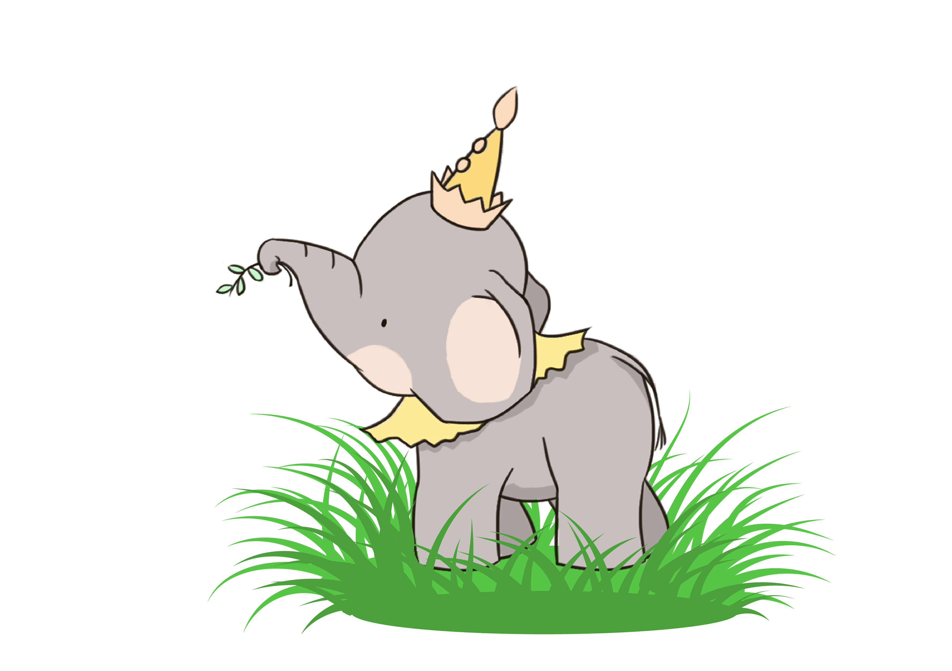
Thứ năm ngày 9 tháng 12 năm 2021
Toán
Chia một số cho một tích

Slide 5
KHÁM PHÁ

Slide 6
Tính và so sánh giá trị của các biểu thức:
24 : (3 x 2)
24 : 3 : 2
24 : 2 : 3
24 : (3 x 2)
24 : 3 : 2
24 : 2 : 3
= 24 : 6
= 8 : 2
= 12 : 3
= 4
= 4
= 4
Vậy: 24 : (3 x 2) = 24 : 3 : 2 = 24 : 2 : 3
Khi chia một số cho một tích hai thừa số, ta có thể chia số đó cho một thừa số, rồi lấy kết quả tìm được chia tiếp cho thừa số kia.

Slide 7
Vậy chia một số cho một tích có tác dụng gì?
Tính bài toán với nhiều cách.
Có thể tính bài toán bằng cách thuận tiện nhất.

Slide 8
Ví dụ: 30 : (2 x 3 x 5)
Cách 1:
30 : (2 x 3 x 5) = 30 : (6 x 5)= 30 : 30 = 1
Cách 2:
30 : 2 : 3 : 5 = 15 : 3 : 5 = 5 : 5 = 1
Cách 3:
30 : 3 : 5 : 2 = 10 : 5 : 2 = 2 : 2 = 1
Ngoài ba cách làm trên, ta còn có các cách làm khác với biểu thức này mà vẫn có kết quả là 1.

Slide 9
TRẢI
NGHIỆM

Slide 10
Bài 1:
Tính giá trị của biểu thức
a) 50 : ( 2 x 5 ) b) 72 : (9 x 8) c) 28 : (7 x 2)
50 : (2 x 5)
Cách 1: 50 : (2 x 5) = 50 : 10
= 5
Cách 2: 50 : (2 x 5) = 50 : 2 : 5
= 25 : 5
= 5
Cách 3: 50 : (2 x 5) = 50 : 5 : 2
= 10 : 2
= 5

Slide 11
b) 72 : (9 x 8)
72 : (9 x 8) = 72 : 9 : 8
= 8 : 8
= 1
72 : (9 x 8) = 72 : 8 : 9
= 9 : 9
= 1
c) 28 : (7 x 2)
28 : (7 x 2 ) = 28 : 7 : 2
= 4 : 2
= 2
28 : (7 x 2) = 28 : 2 : 7
= 14 : 7
= 2

Slide 12
Bài 2:
Chuyển mỗi phép chia sau đây thành
phép chia một số chia cho một tích rồi tính
( theo mẫu )
Mẫu: 60 : 15 = 60 : (5 x 3)
= 60 : 5 : 3
= 12 : 3
= 4
a) 80 : 40
b) 150 : 50
c) 80 : 16

Slide 13
a) 80 : 40
b) 150 : 50
c) 80 : 16
Cách 1: 80 : 40
= 80 : (10 x 4)
= 80 : 10 : 4
= 8 : 4
= 2
150 : 50
= 150 : (10 x 5)
= 150 : 10 : 5
= 15 : 5
= 3
Cách 1: 80 : 16
= 80 : (8 x 2)
= 80 : 8 : 2
= 10 : 2
= 5
Cách 2: 80 : 40
= 80 : (8 x 5)
= 80 : 8 : 5
= 10 : 5
= 2
Cách 2: 80 : 16
= 80 : (4 x 4)
= 80 : 4 : 4
= 20 : 4
= 5

Slide 14
Bài 3. Có 2 bạn học sinh, mỗi bạn mua 3 quyển vở cùng loại và tất cả phải trả 7200 đồng. Tính giá tiền mỗi quyển vở?

Slide 15
Cách 1: Bài giải :
Cả hai bạn mua hết số vở là:
3 x 2 = 6 (quyển)
Giá tiền mua một quyển vở là:
7200 : 6 = 1200 (đồng)
Đáp số : 1200 đồng.
Cách 2: Bài giải :
Một bạn phải trả số tiền là:
7200: 2 = 3600 (đồng)
Giá tiền một quyển vở là:
3600 : 3 = 1200 (đồng)
Đáp số : 1200 đồng

Slide 16
CỦNG CỐ

Slide 17
TRÒ CHƠI: AI NHANH AI ĐÚNG
Đúng ghi , sai ghi
Đ
S .
a. 28 : (7 x 2) = 28 : 7 : 2 = 4 : 2 = 2
Đ
s
b. 28 : (7 x 2) = 28 : 7 x 28 : 2 = 4 x 14 = 56
c. 28 : (7 x 2) = 28 : 2 : 7 = 14 : 7 = 2
Đ

Slide 18
Chia một số cho một tích
Tính chất
Khi chia một số cho một tích hai thừa số, ta có thể chia số đó cho một thừa số, rồi lấy kết quả tìm được chia tiếp cho thừa số kia.

Slide 19
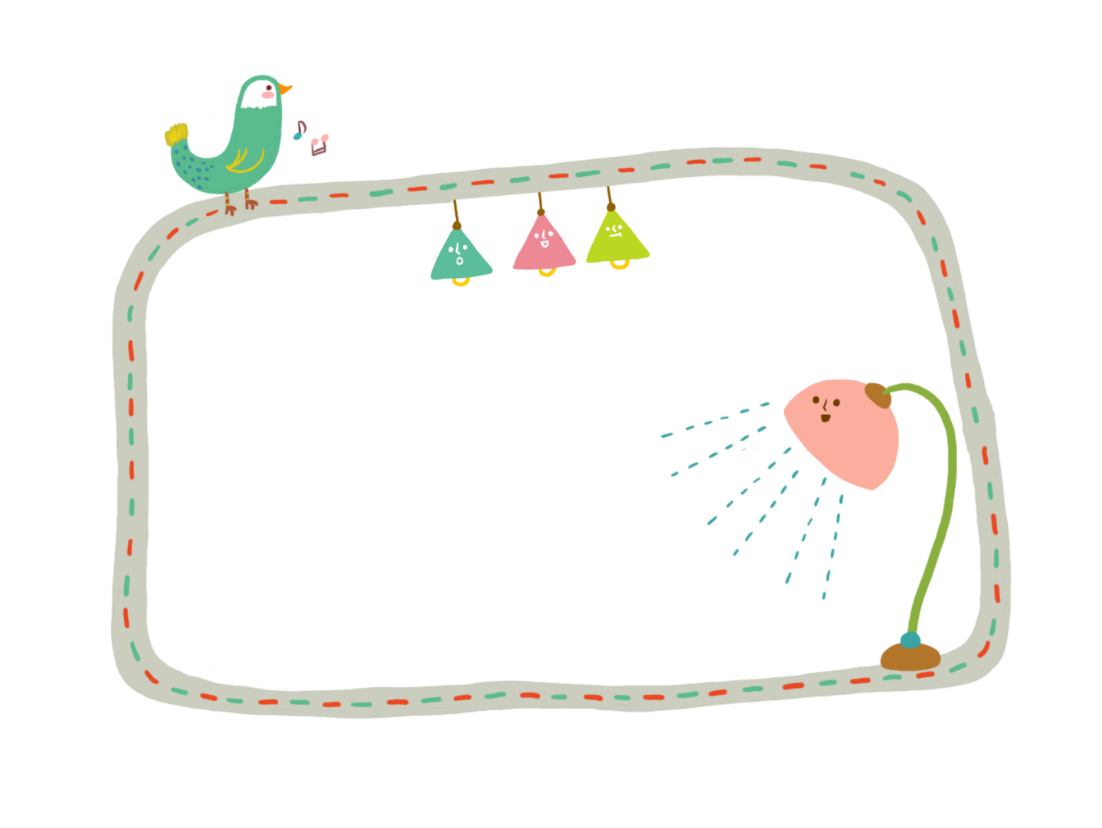
Dặn dò:
Học thuộc quy tắc chia một số cho một tích.
Chuẩn bị bài sau:
Chia một tích cho một số

Slide 20
CHÚC CÁC CON HỌC TỐT

